Slide 1


Slide 2


Slide 3
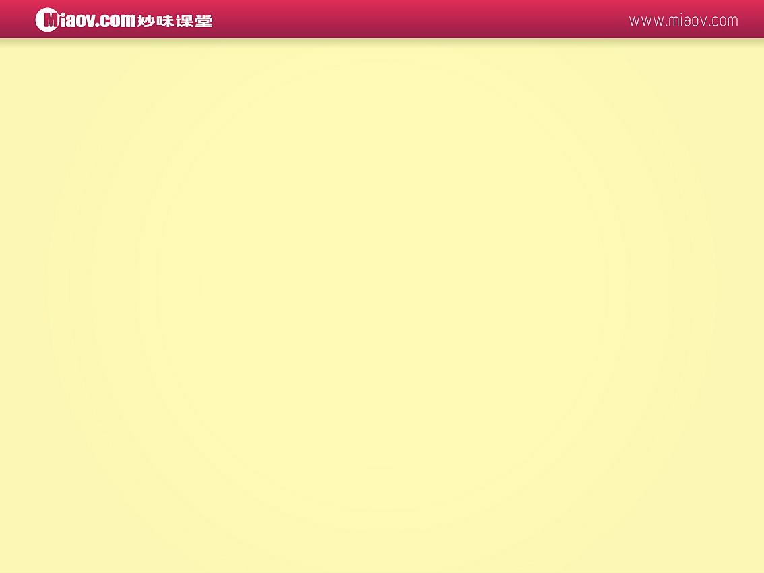
字符串方法（1）
  获取类
    charAt ——获取指定位置的字符
    charCodeAt——获取指定位置字符的编码
    fromCharCode——把编码转换成字符
  查找类
    indexOf，lastIndexOf
    两个参数的含义
  比较类
    >, <, ==

Slide 4
字符串方法（2）
  截取类
    substring
  其他
    split
    toUpperCase, toLowerCase

Slide 5
Json
  什么是Json
    把变量打了个包
  Json和数组
    下标不同、json没有length
  Json的循环
    数组：for、for…in
    Json：for…in
    json练习

Slide 6
数组基础
  数组的使用
    定义
      var arr=[12, 5, 8, 9];
      var arr=new Array(12, 5, 8, 9);
      没有任何差别，[]的性能略高，因为代码短
  数组的属性
    length
      既可以获取，又可以设置
      例子：快速清空数组
  数组使用原则：数组中应该只存一种类型的数据

Slide 7
添加、删除元素
  数组的方法
    添加
      push(元素)，从尾部添加
      unshift(元素)，从头部添加
    删除
      pop()，从尾部弹出
      shift()，从头部弹出
        按钮控制图片左右走动

Slide 8
插入、删除
  splice
    splice(开始, 长度,元素…)
    先删除，后插入
  删除
    splice(开始,长度)
  插入
    splice(开始, 0, 元素…)
  替换

Slide 9
排序、转换
  排序
    sort([比较函数])，排序一个数组
      排序一个字符串数组
      排序一个数字数组
        系统小游戏：随机方块
  转换类
    concat(数组2)
      连接两个或多个数组
    join(分隔符)
      用分隔符，组合数组元素，生成字符串
        高亮关键字

Slide 10
练习
  展开收缩的文字内容
  模拟打字机
  按钮控制图片左右走动
  课上留的

